Slide 1
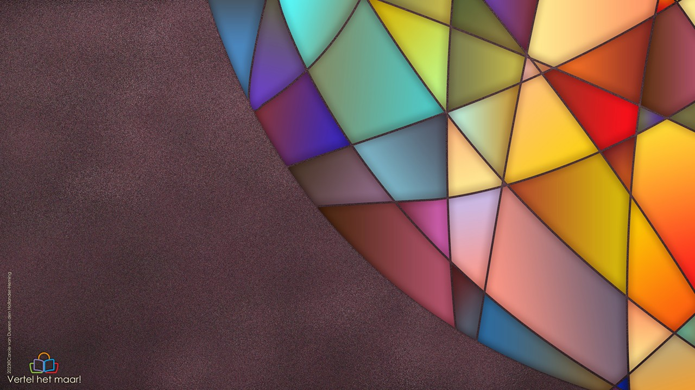
2e projectmoment
Welkom bij de projectverbeelding
Notes:
Moment voor de kinderen om bij de projectverbeelding te komen.
Klik om naar de volgende dia te gaan.

Slide 2
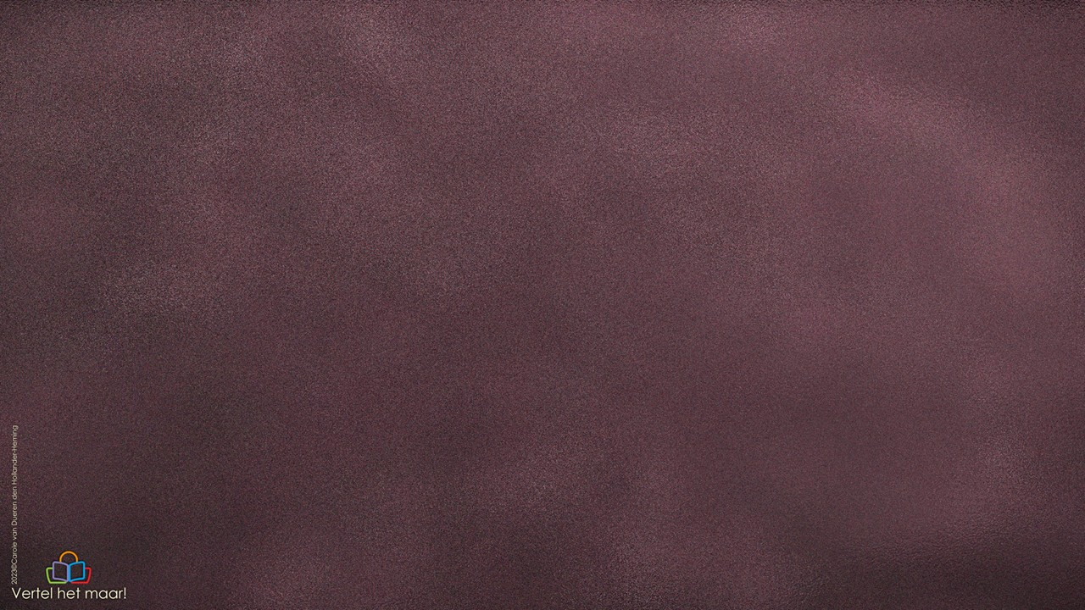
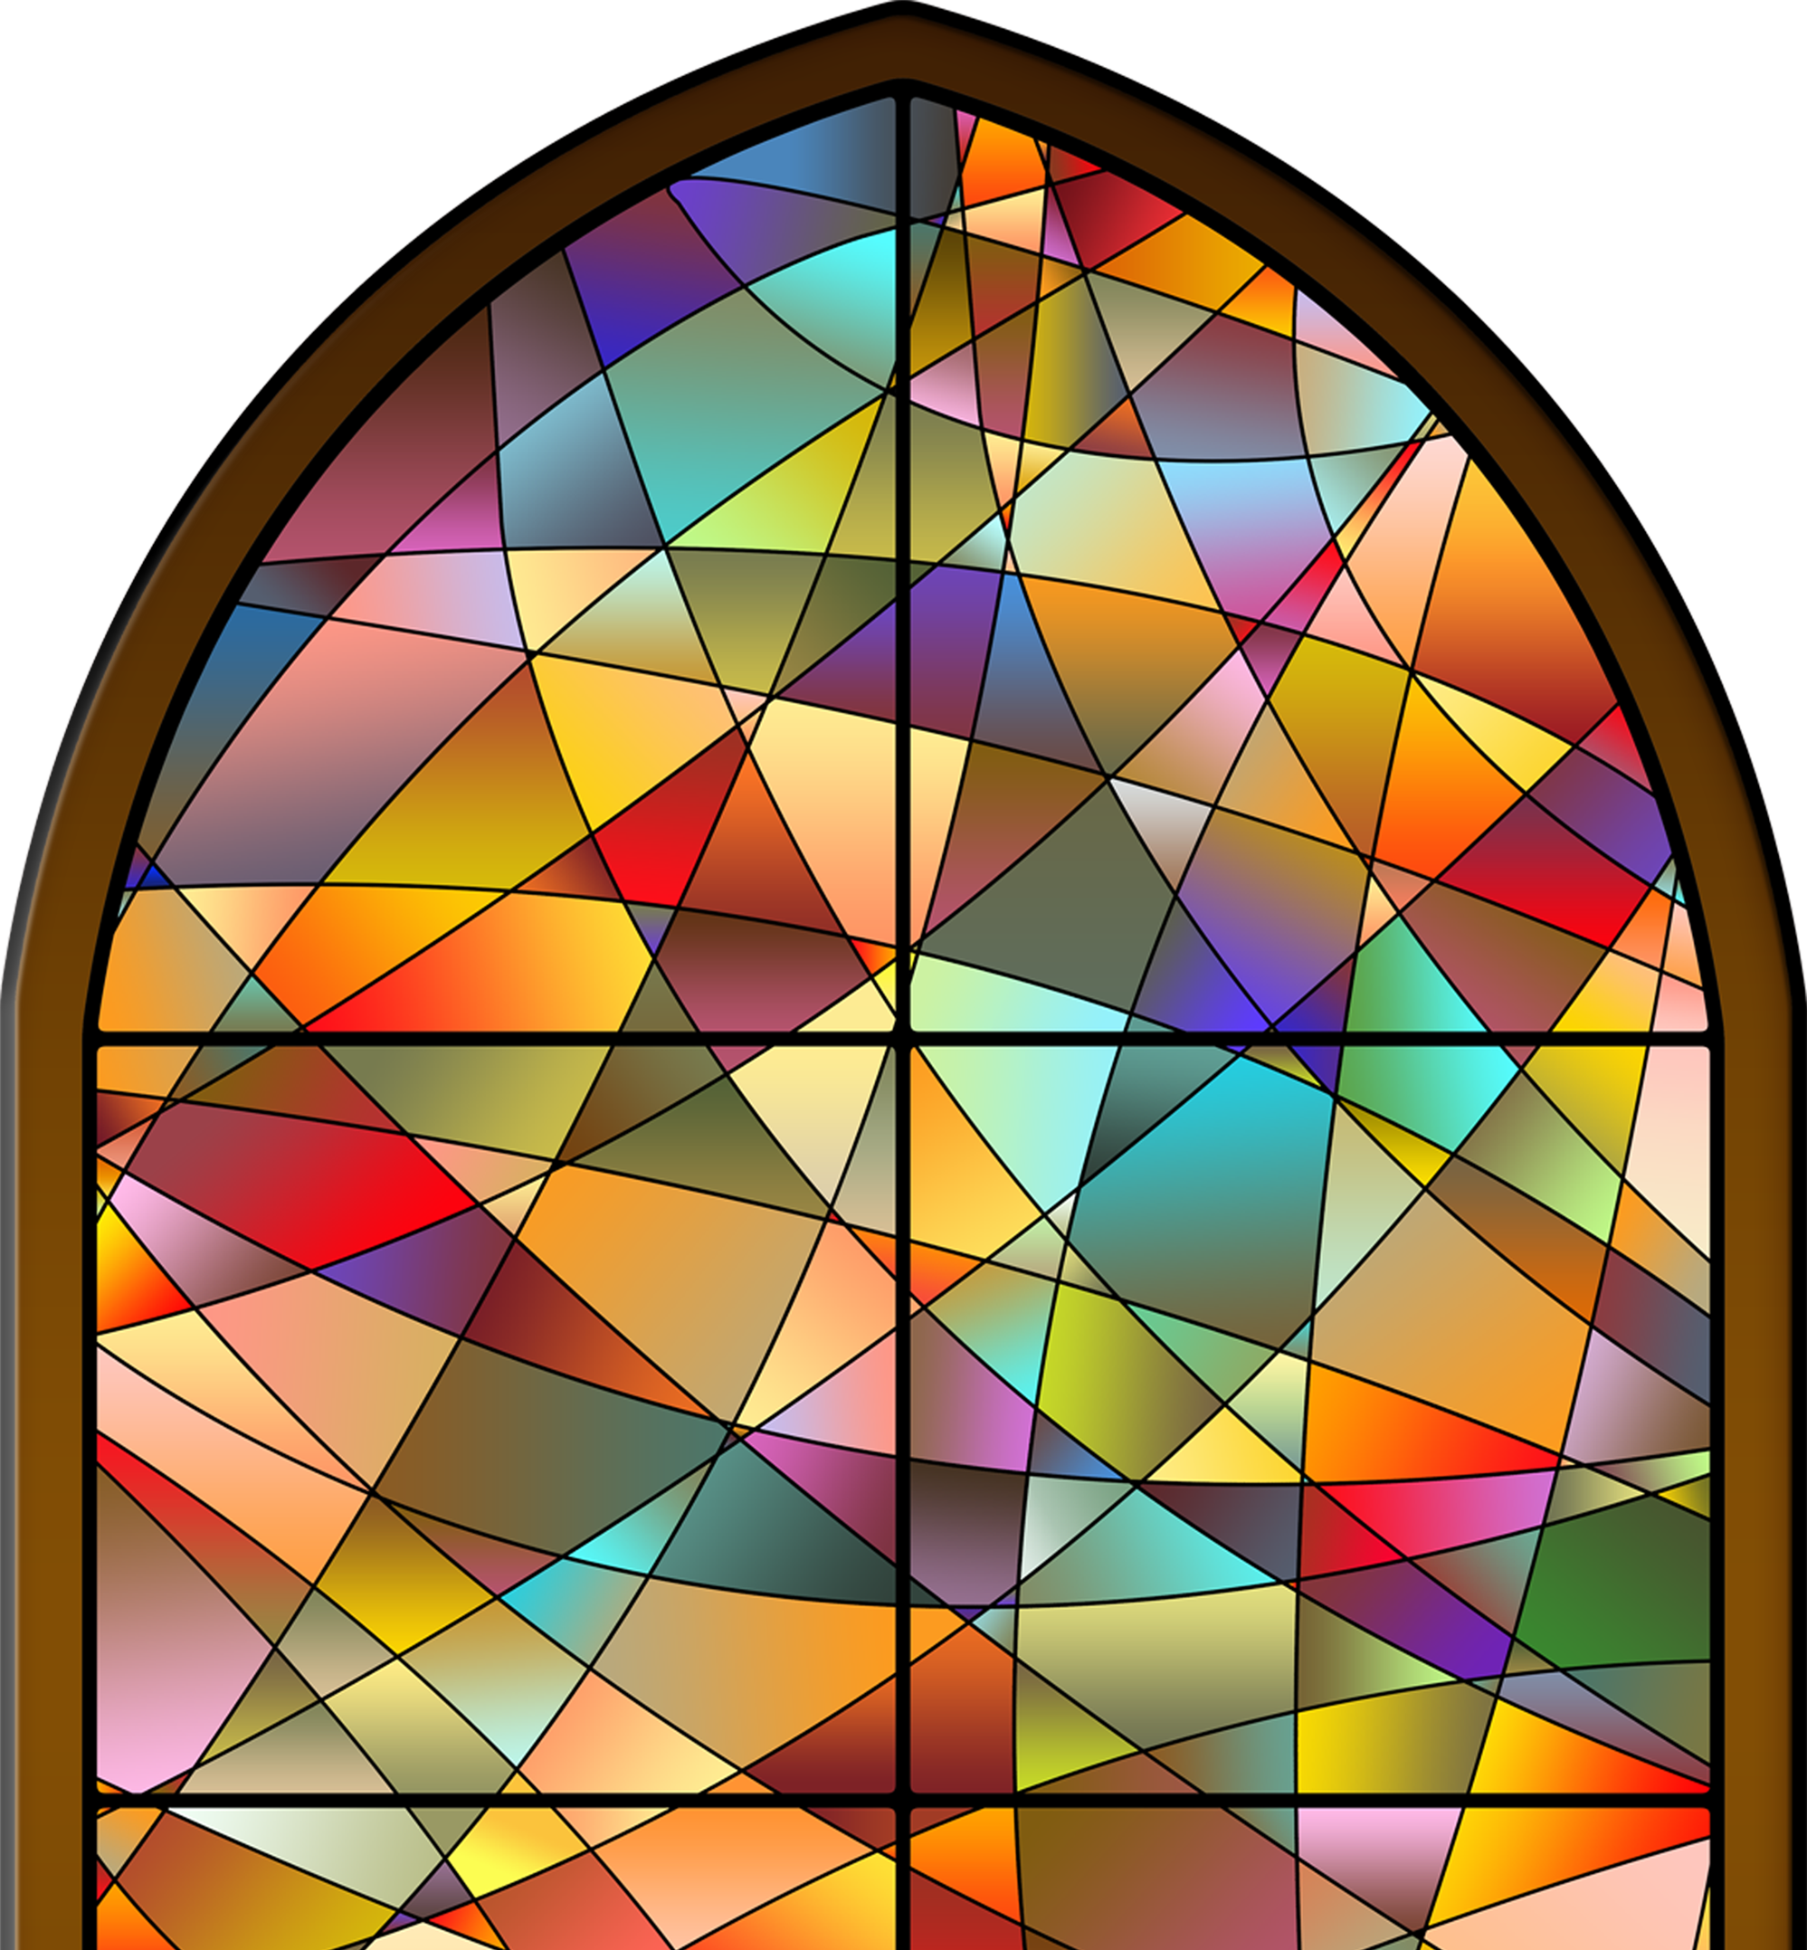
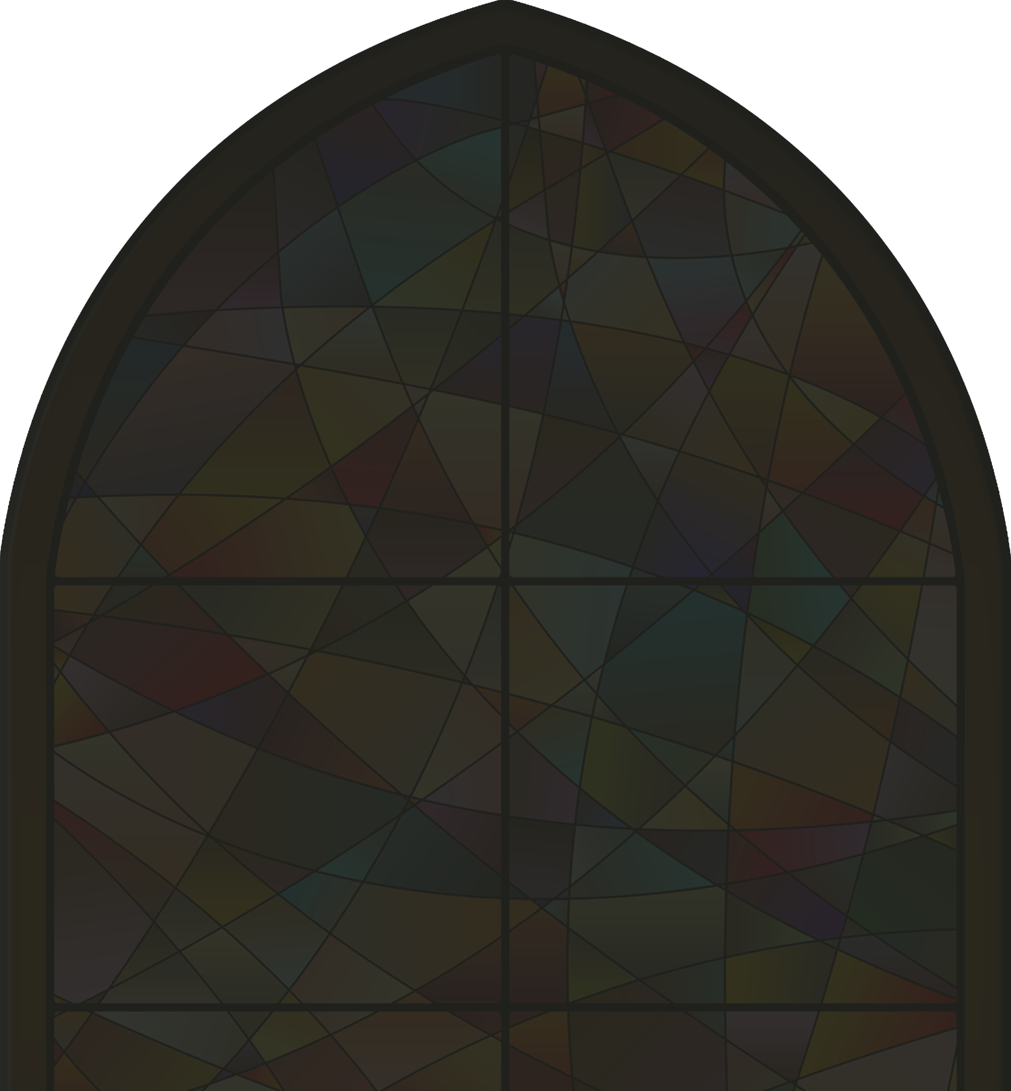

Als Gods licht er door gaat schijnen…
Notes:
Kern van de projectverbeelding.
Dia gaat automatisch over in de volgende dia.

Slide 3
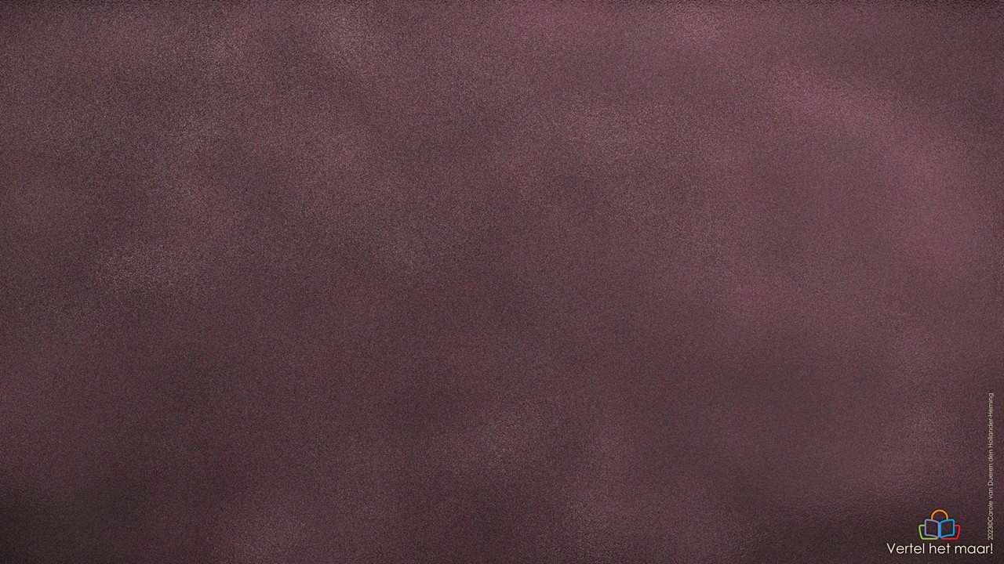
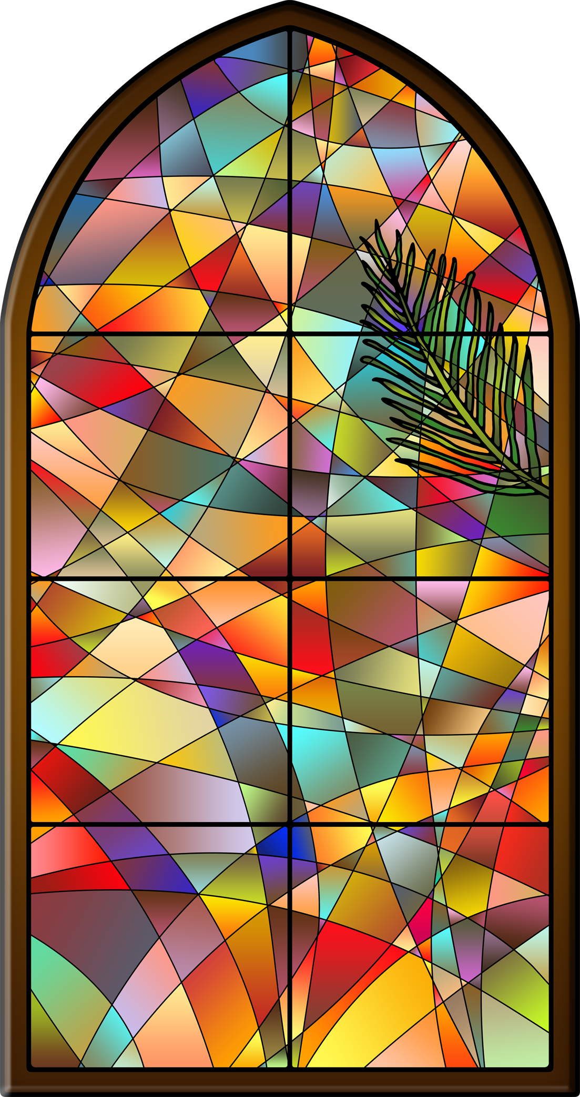

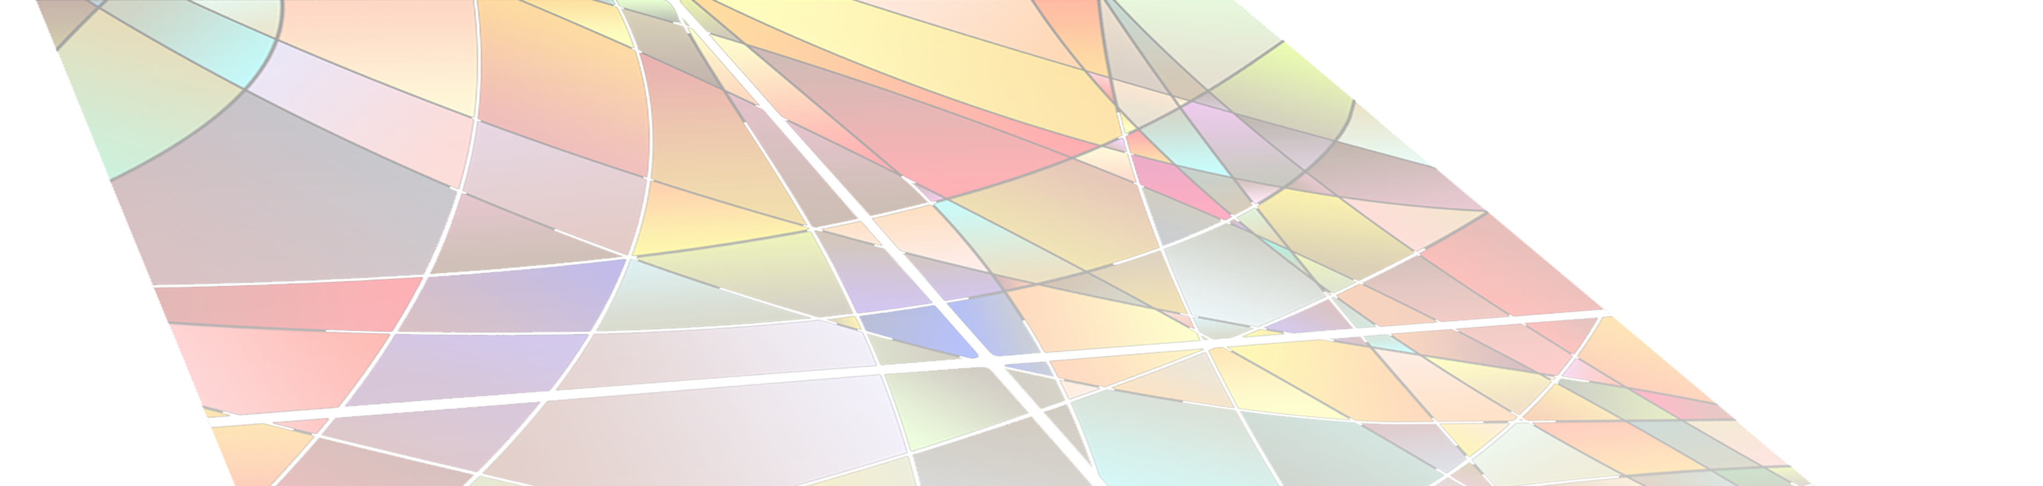
Notes:
Projectraam en titel.
Klik om naar de volgende dia te gaan.

Slide 4
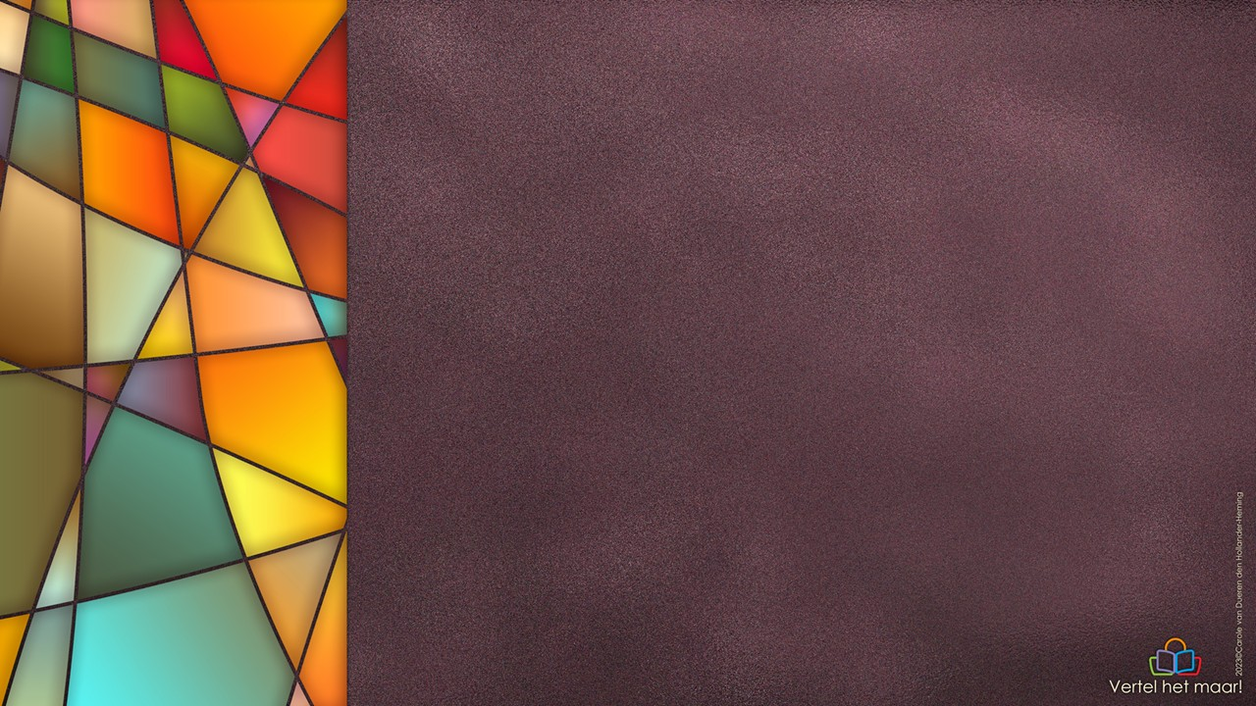
Datum: 22 februari 2026
Gebeurtenis: Jezus herstelt de orde in Gods tempel
Bijbelgedeelte: Matteüs 21:12-17
2e projectmoment
Thema: Tussen handel en heilig
Notes:
Projectgegevens 2e projectmoment.
Klik om naar de volgende dia te gaan.

Slide 5
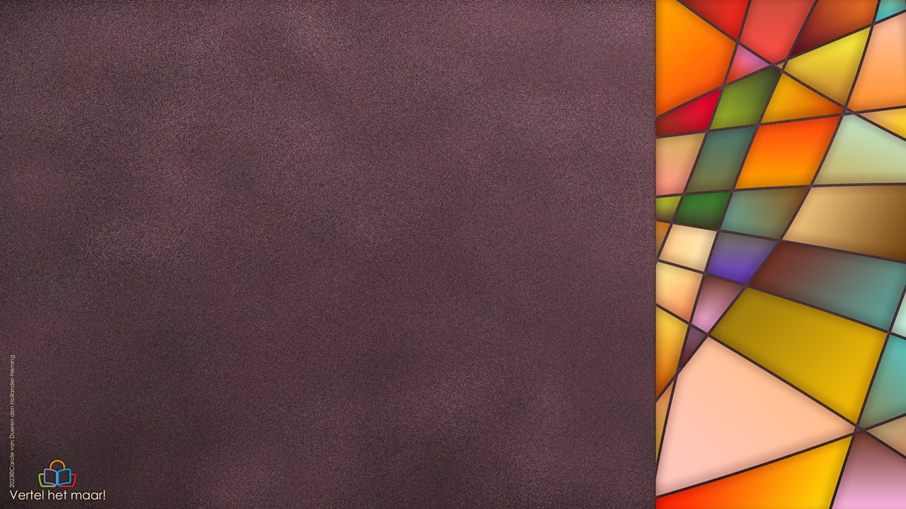

Tussen handel en heilig
Notes:
Projectsymbool verschijnt.
Klik om naar de volgende dia te gaan.

Slide 6
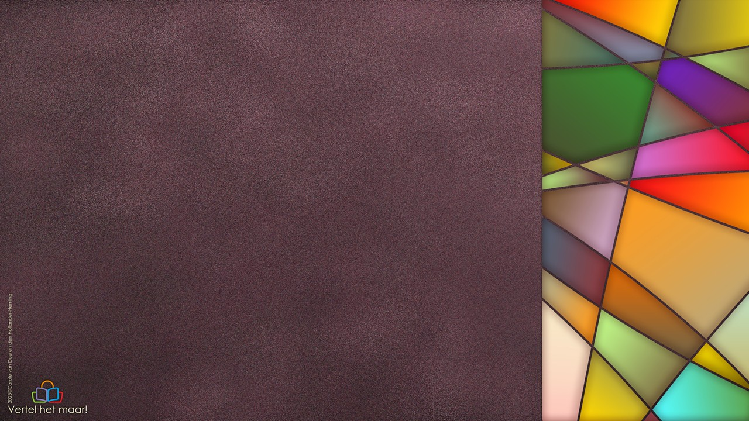

Tussen handel en heilig
Notes:
Symbool gaat naar zijn plaats in het raam.
Klik om naar de volgende dia te gaan.

Slide 7
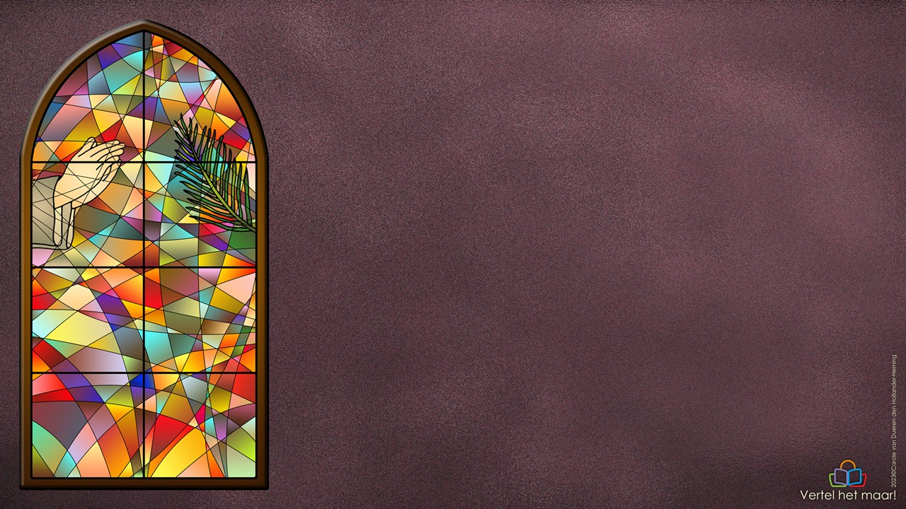
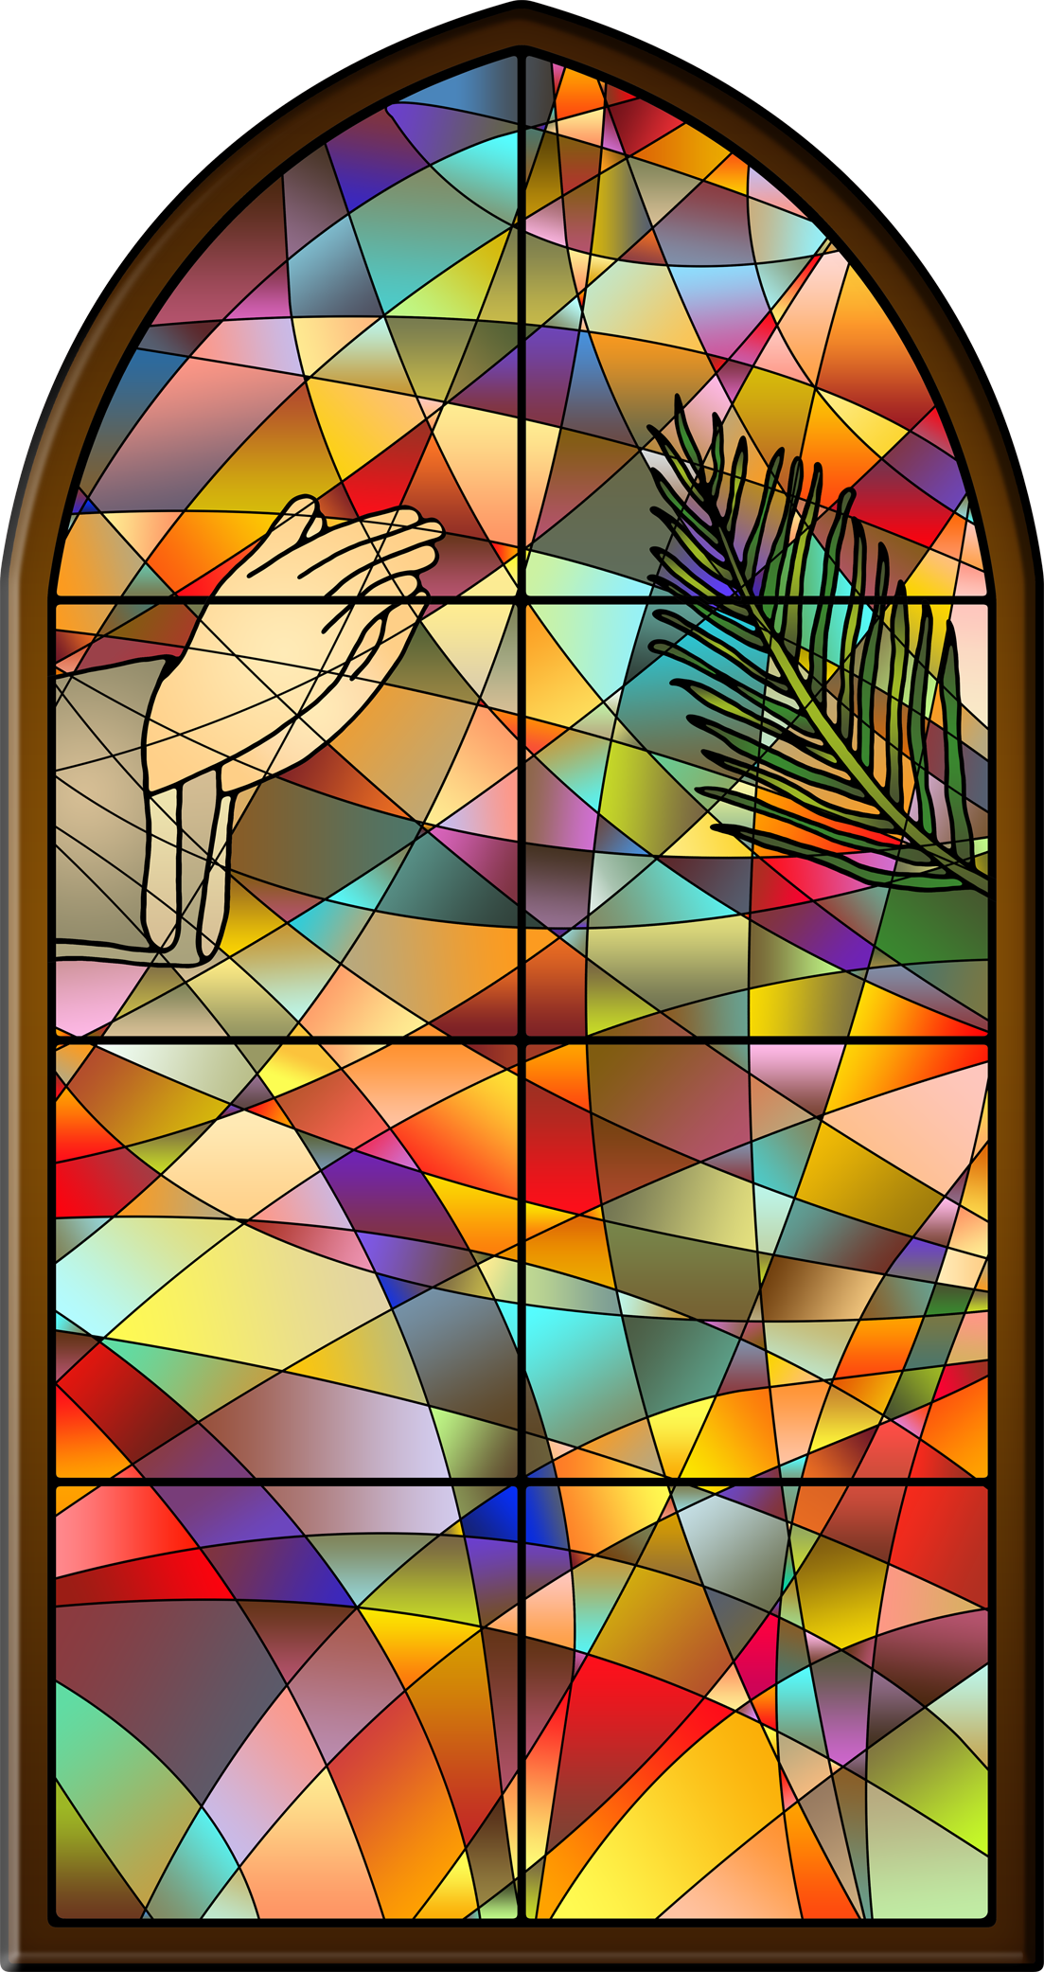
Tot de volgende keer!
Notes:
Afsluitende dia: symbool wordt opgenomen in het raam.
Sluit de presentatie.

